Slide 1
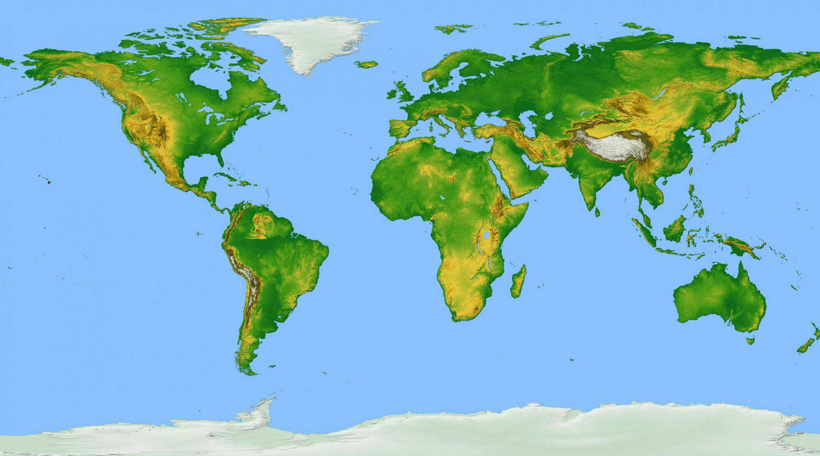
Тема: Океаны

Slide 2
Учебные цели 5.2.6.2- характеризовать историю исследования океанов мира

Slide 3
1. Раскрыть понятие океан
2. По карте определить названия океанов и подписать названия океанов.
3. значение океана в жизни людей
4.Зарисовка строения океана

Slide 4
Есть четыре океана.

Slide 5
5 баллов за правильный ответ
Характеристика океана по плану:
1. Название океана
2. Площадь. Место среди других океанов
3. географическое положение
4.омываемые материки
5.Граничащие океаны
6.Острова и архипелаги
7. Течения (теплое, холодное)
8. использование в хозяйстве

Slide 6
Океаны | Общая площадь | Самые глубокие места
Тихий | 178,7 млн км2 | Марианская впадина 11 022 м
Атлантический | 91,6 млн км2 | Пуэрто-Рико 8742 м
Индийский | 76,2 млн км2 | Зондская впадина 7729 м
Северный ледовитый | 14,1 млн км2 | Грендландское море 5527м

Slide 7
Тихий океан самый глубокий, самый теплый, самый большой и там очень много островов. Название дал Ф Магеллан

Slide 8
Мировой океан состоит из 4 частей Тихий океан – самый большой, глубокий и теплый океан мира. Стал известен после путешествия Ф. Магеллана 1520-1521 гг. Его назвали «тихий» по причине отсутствия шторма в период путешествия Магеллана. Самая глубокая Марианская впадина находится именно в этом океане. Атлантический океан- По размеру вдвое меньше тихого океана. Расположено между восточным побережьем северного и южной Америки и западным побережьем Евразии и Африки. Индийский океан- Океан находится в южном полушарий Северный ледовитый океан – самый маленький океан. Океан омывает северное побережье Евразии и северной америки.

Slide 9
Лесенка успеха

Slide 10
по литературным источникам и видео ресурсам изучить историю исследования одного из океанов
Домашнее задание:

